Slide 2
геничутль

Slide 3
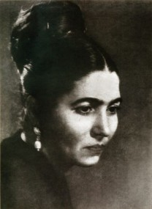
ГЕНИЧУТЛЬ

Slide 4
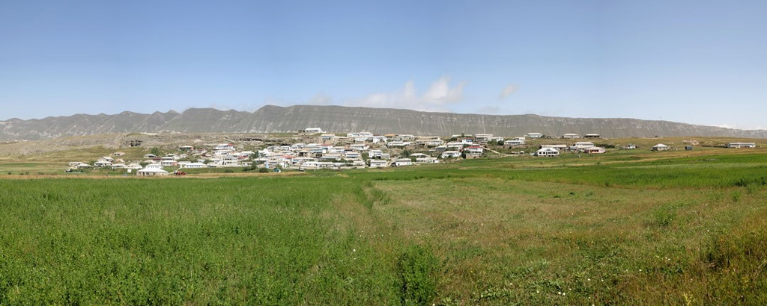
Дарсла тема:
Фазу ГIялиева.
ВецIну гехIраэсти хIеб.

Slide 5
ДЕКАБРЬЛА 5. 1932 д.

Slide 6
«Дила ахIерси ши»
«КIарахъала чархараби»
«ВецIну гехIраэсти хIеб»
«Хъулиб разидеш лебхIели»
«ГIяхIдешла бархIи»
«ГIянжила кьала дягIли архIеху»
«МалхIямдеш»
«Дубуртачирад чIакни урцули сари»

Slide 9
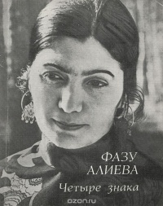

Slide 10
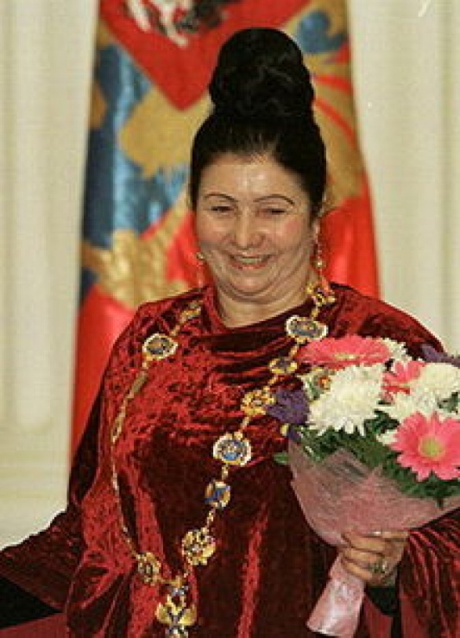

Slide 11
Фазу ГIялиевала жузи дурадухъун суахила, тамильский, кхмерский, хинди, английский, немецкий, шведский, чешский, французский, испанский, польский, японский ва цархIилти мезаначир.

Slide 12
« Дагъиста хьунул адам» журналла бекI редактор.
Даршудеш балтахънила лебил союзла Комитетла член.
Солдатунала нешанала Комитетла председатель.
Россияла ва Дагъиста писательтала Союзла член.
Халкьла собраниела депутат.

Slide 14
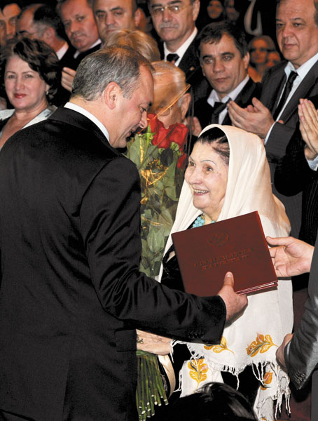
МяхIяммадсалам МяхIяммадов:
«Фазу ГIялиева нушала уркIбазир улкала гIяхIтигъунти рурсбазирад ца сарлин муртлисалра кавлан».

Slide 15
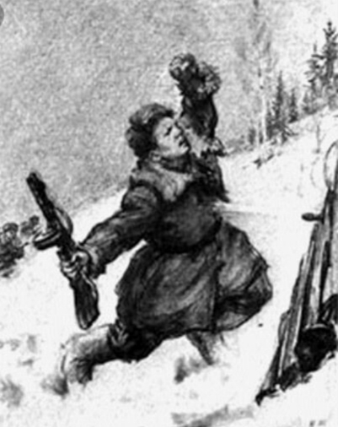
Някъби тIинтIдарили ганз кацIиб пулеметличи, Амма ил ганзри даим мицIирли калниличи.

Slide 16
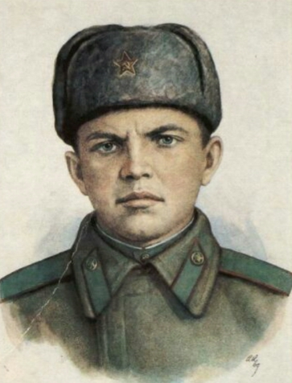
Советский Союзла Игит Александр Матросов /1924-1943/

Slide 17
НурбяхIяндов МяхIяммад Н.

Slide 19
НурбяхIяндов ГIябдурашид

Slide 20
МяхIяммадов Насруллагь ГI.

Slide 21
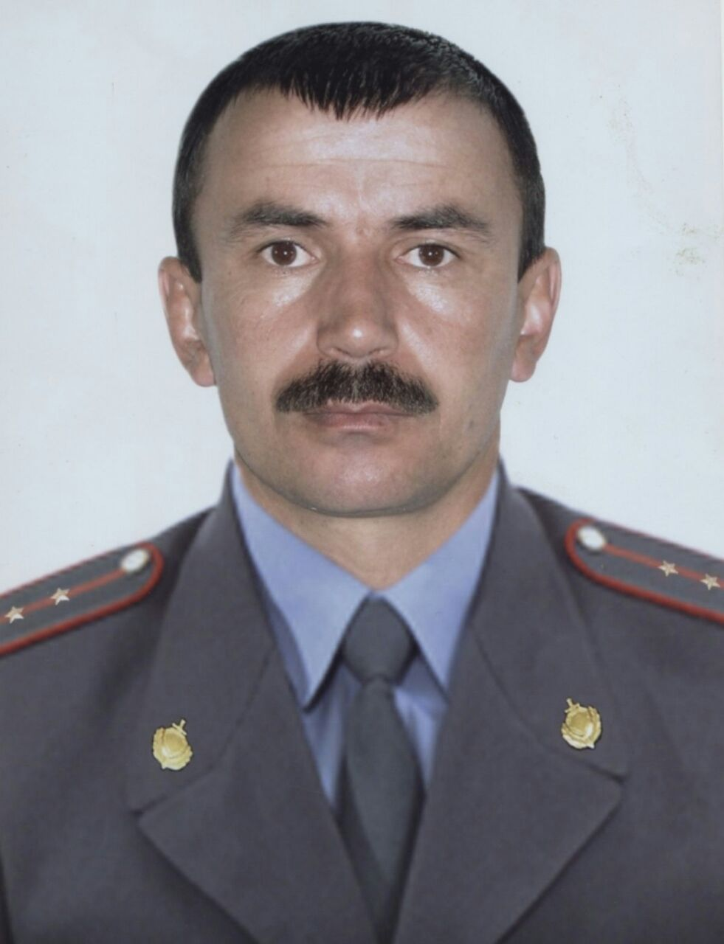
ГъазимяхIяммадов Кьасум М.
.

Slide 23
Буралаби
ГIяхIгъабза шила пахру.
ГIяхIгъабзани душма гьала бекI гIяшхIебурцу.
Гъабза убкIар, хабар кавлан.
ГIяхIгъабзани бецIла хIуйзирад цIа кайсу.
ГIяхIгъабза гьачам убкIар, вайгъабза- даршна.
Игит сунечила гапхIейкIар.
УрухкIусила хIулби дирар, гъабзала някъби.

Slide 25
Марисудгу, гIязиз неш, Уршби кахIебушибну, Вайгъубзнала хIярхIуба УркIби дяхъес хIейрарну.
Марисудгу, гIязиз неш, Уршби мицIирли сабну, Гьар дус гьала хIеблизиб Вавначил челябкьянну.

Slide 26
.
Рефлексияла тест
-Нуни дахъал сек1ал дагьурра
-Наб илди г1ямрулизир г1яг1нидиркур
-Дарсличир пикриухъести сек1ал лерри
-Гьар дила суайс нуни жавабти даргира
-Ну дарсличив ункъли узира
-Нуни наб кьимат кабалтулра

